Slide 1

PROCESUAL HITO 4 NOMBRE: GISEL LIZBETH HUANCA CALLISAYA DOCENTE WILIAM RODDY BARRA PAREDEZ

Slide 2


CREACION DE UNA BASE DE DATOS
Crear una base de datos
Usar la base de datos con la que trabajaremos
Corrovorar si efectivamente se creo nuesta base de datos

Slide 3
1. CREACION DE TABLAS

Slide 4
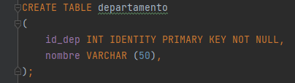
TABLA DEPARTAMENTO

Slide 5
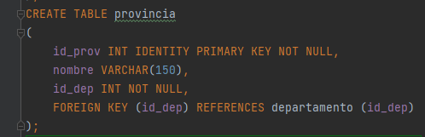
TABLA PROVINCIA

Slide 6
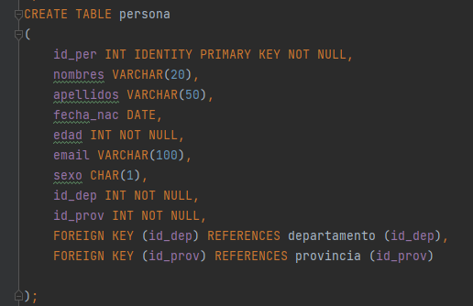
TABLA PERSONA

Slide 7
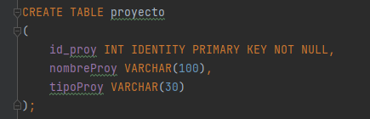
TABLA PROYECTO

Slide 8
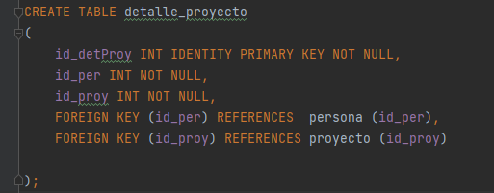
TABLA DETALLE PROYECTO

Slide 9
2. INSERTAR DATOS A LAS TABLAS

Slide 10
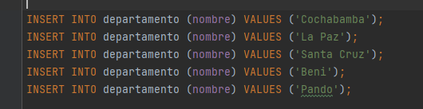
TABLA DEPARTAMENTO

Slide 11
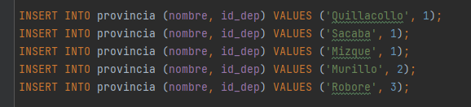
TABLA PROVINCIA

Slide 12
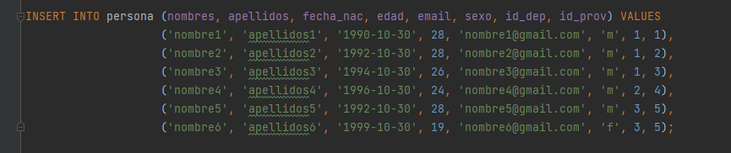
TABLA PERSONA

Slide 13
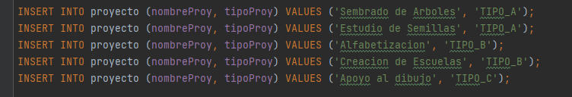
TABLA PROYECTO

Slide 14
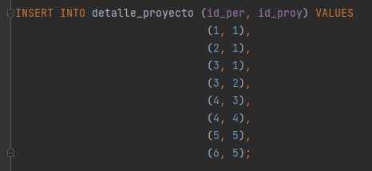
TABLA DETALLE PROYECTO

Slide 15
MODELO LOGICO

Slide 16
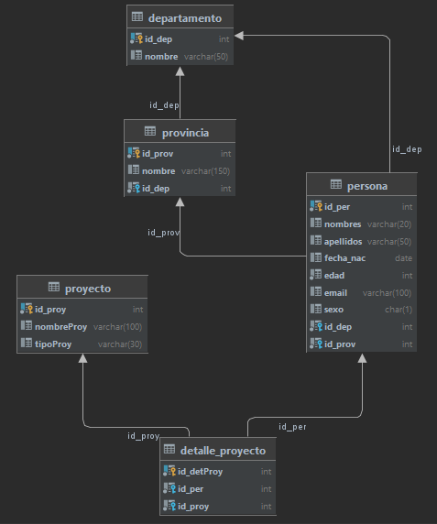
MODO LOGICO

Slide 17
3. MANEJO DE VISTAS

Slide 18
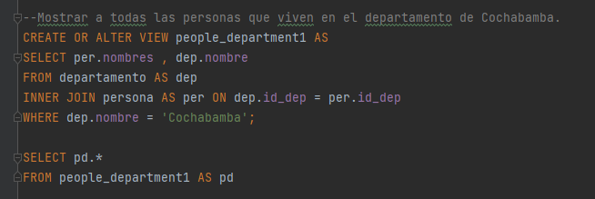
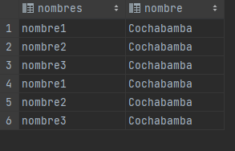

Slide 19
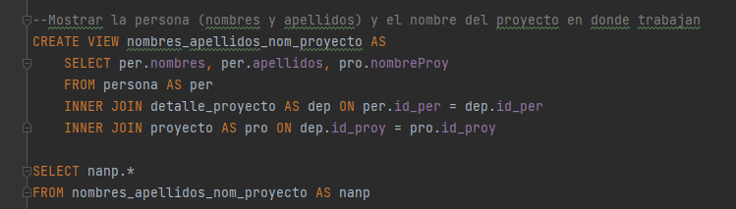

Slide 20
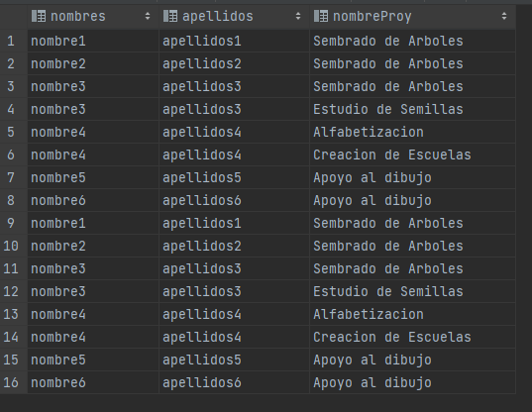

Slide 21
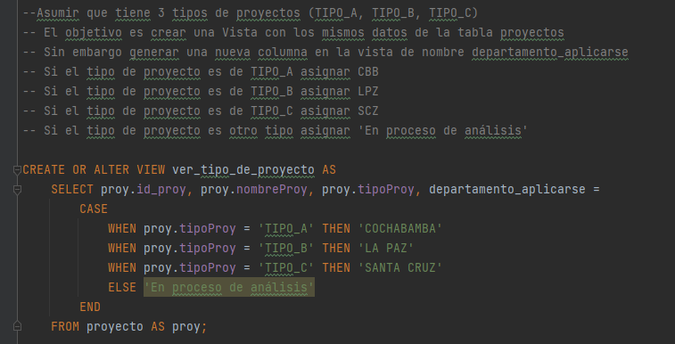

Slide 22
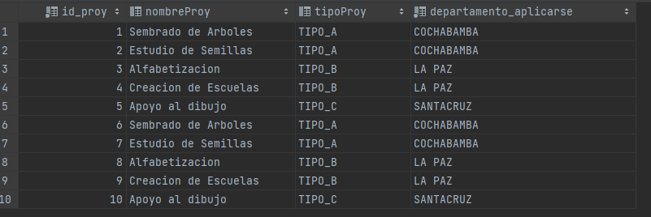

Slide 23
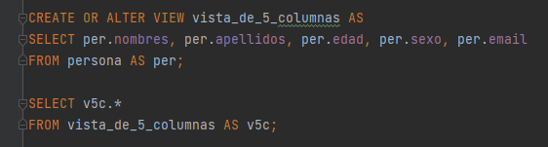

Slide 24
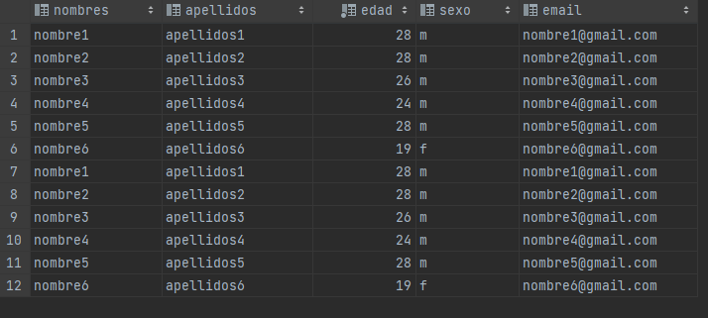

Slide 25
4. MANEJO DE funciones

Slide 26
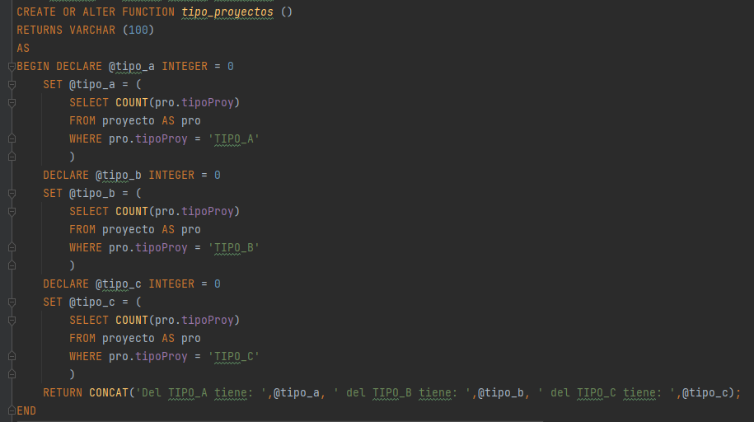


Slide 27
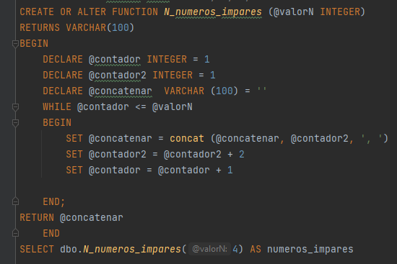


Slide 28
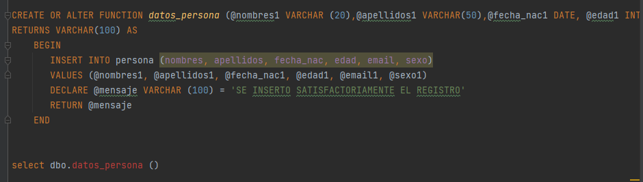

Slide 29
